Slide 1
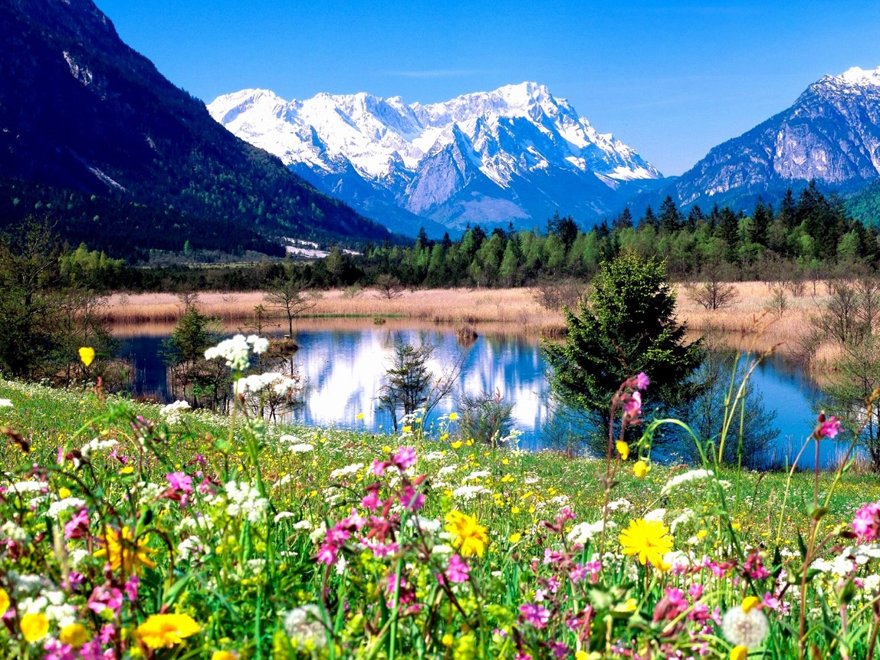
¿Cómo es el tiempo?
El tiempo es bueno.
¿Cómo está el cielo?
El cielo está despejado.
¿Hay nieve?
Sí, hay nieve en las montañas.
¿Cuánto miden las montañas?
Más de 3.000 metros.
¿Hay vegetación?
Sí, delante hay muchas flores y detrás árboles.
¿En qué estación estamos?
Probablemente estamos en primavera.

Slide 2
¿Cómo es el tiempo?
El tiempo es bueno.
¿Cómo está el cielo?
El cielo está despejado.
¿Hay nieve?
Sí, hay nieve en las montañas.
¿Cuánto miden las montañas?
Más de 3.000 metros.
¿Hay vegetación?
Sí, delante hay muchas flores y detrás árboles.
¿En qué estación estamos?
Probablemente estamos en primavera.

Slide 3
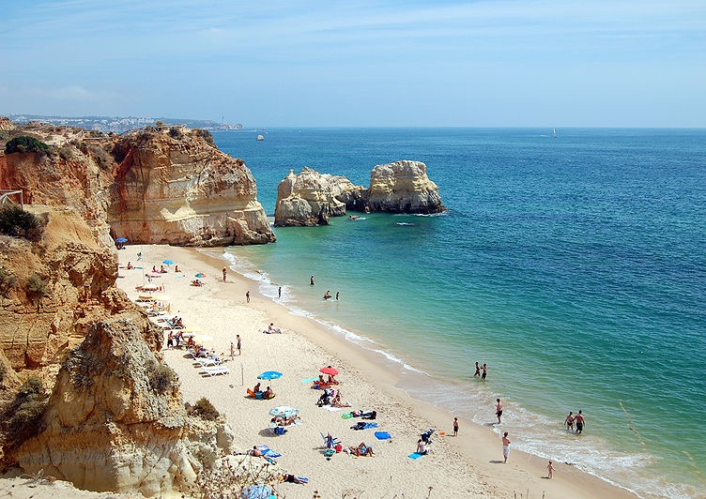
¿Dónde estamos?
Estamos en una playa.
¿Cómo está el cielo?
El cielo está despejado.
¿Es el día luminoso?
Sí, hace sol.
¿Cuánta gente hay en la playa?
Poca, porque es difícil llegar.
¿Por qué?
Porque hay muchas rocas.
¿En qué estación estamos?
Seguramente estamos en verano.
¿Cómo es el paisaje?
Es muy bonito.

Slide 4
¿Dónde estamos?
Estamos en una playa.
¿Cómo está el cielo?
El cielo está despejado.
¿Es el día luminoso?
Sí, hace sol.
¿Cuánta gente hay en la playa?
Poca, porque es difícil llegar.
¿Por qué?
Porque hay muchas rocas.
¿En qué estación estamos?
Seguramente estamos en verano.
¿Cómo es el paisaje?
Es muy bonito.

Slide 5
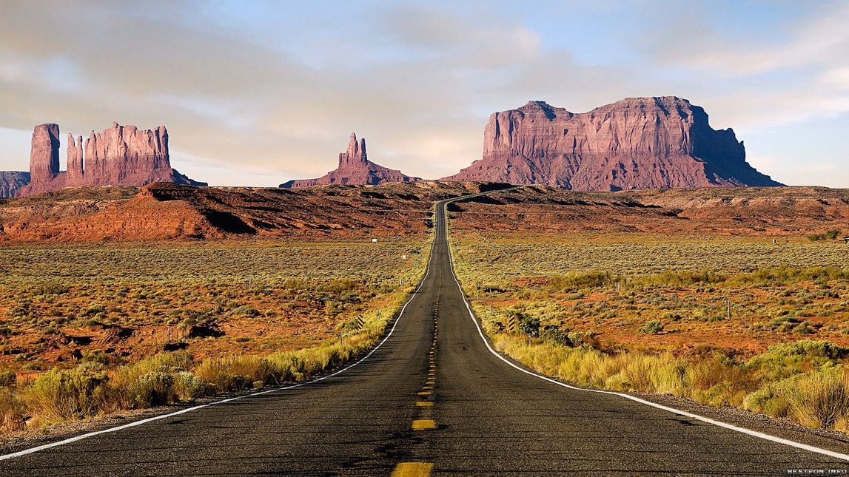
¿Dónde estamos?
Estamos en una carretera.
¿Cómo está el cielo?
El cielo está un poquito nublado.
¿Hay montañas en el fondo?
No, hay tres colinas.
¿Es esto un valle?
No, es un desierto.
¿Qué momento del día es?
Probablemente es por la tarde.
¿En qué estación estamos?
Seguramente estamos en verano.
¿Cómo es el paisaje?
Es muy bonito y relajante.
¿Qué clima es?
En los desiertos el clima es seco.

Slide 6
¿Dónde estamos?
Estamos en una carretera.
¿Cómo está el cielo?
El cielo está un poquito nublado.
¿Hay montañas en el fondo?
No, hay tres colinas.
¿Es esto un valle?
No, es un desierto.
¿Qué momento del día es?
Probablemente es por la tarde.
¿En qué estación estamos?
Seguramente estamos en verano.
¿Cómo es el paisaje?
Es muy bonito y relajante.
¿Qué clima es?
En los desiertos el clima es seco.

Slide 7
¿Cómo es el tiempo?
El tiempo es agradable.
¿Cómo está el cielo?
El cielo está despejado pero hay algunas nubes pequeñas.
¿Hay nieve?
Sí, hay nieve en la parte alta del volcán.
¿Hay animales?
Sí, delante hay animales. Son llamas.
¿Es esto un desierto?
No, es un altiplano.
¿ En qué estación estamos?
No lo sé. Es difícil saberlo.

Slide 8
¿Cómo es el tiempo?
El tiempo es agradable.
¿Cómo está el cielo?
El cielo está despejado pero hay algunas nubes pequeñas.
¿Hay nieve?
Sí, hay nieve en la parte alta del volcán.
¿Hay animales?
Sí, delante hay animales. Son llamas.
¿Es esto un desierto?
No, es un altiplano.
¿ En qué estación estamos?
No lo sé. Es difícil saberlo.

Slide 9
¿Cómo es el tiempo?
El tiempo es muy malo. Ahora en Londres hace mal tiempo.
¿Cómo está el cielo?
El cielo está muy nublado.
¿Hay nieve?
Sí, hay mucha nieve.
¿En qué estación estamos?
Obviamente, estamos en invierno.
¿Por qué?
Porque hay mucha nieve y todavía está nevando.
¿Cómo es la temperatura?
La temperatura es muy baja.
¿Cómo es el clima?
Londres es una ciudad muy húmeda.

Slide 10
¿Cómo es el tiempo?
El tiempo es muy malo. Ahora en Londres hace mal tiempo.
¿Cómo está el cielo?
El cielo está muy nublado.
¿Hay nieve?
Sí, hay mucha nieve.
¿En qué estación estamos?
Obviamente, estamos en invierno.
¿Por qué?
Porque hay mucha nieve y todavía está nevando.
¿Cómo es la temperatura?
La temperatura es muy baja.
¿Cómo es el clima?
Londres es una ciudad muy húmeda.

Slide 11
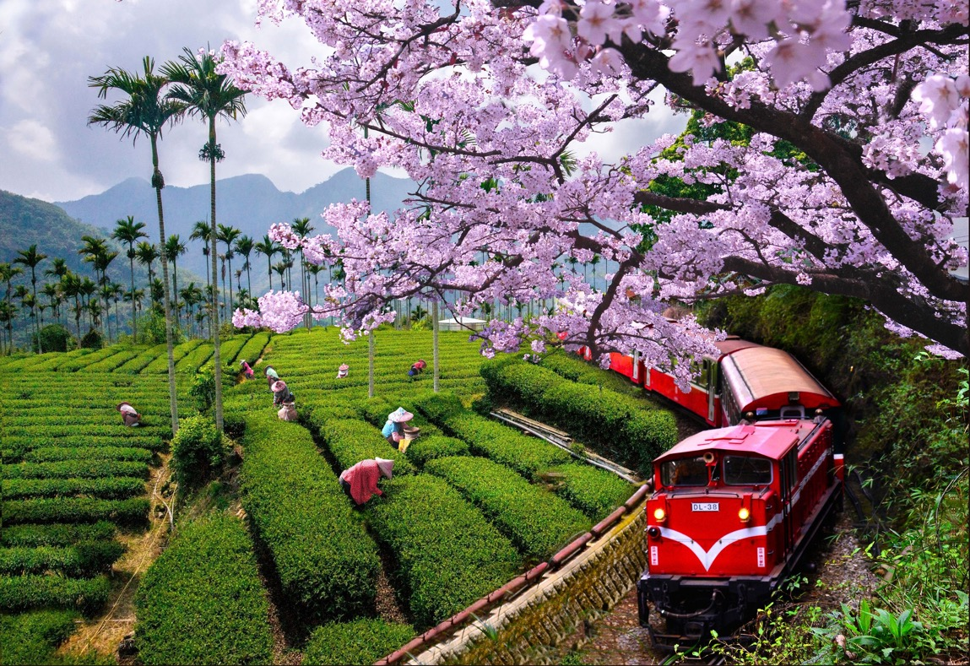
¿Dónde estamos?
Estamos en la montaña Ali.
¿Cómo está el cielo?
El cielo está nublado.
¿Es el día luminoso?
No mucho, casi no hace sol.
¿Cómo es el clima?
El clima es húmedo.
¿Hay vegetación?
Sí, hay palmeras, plantas de té y sakuras.
¿En qué estación estamos?
Las sakuras nos dicen que estamos en primavera.
¿Cómo es el paisaje?
Es muy bonito y agradable.

Slide 12
¿Dónde estamos?
Estamos en la montaña Ali.
¿Cómo está el cielo?
El cielo está nublado.
¿Es el día luminoso?
No mucho, casi no hace sol.
¿Cómo es el clima?
El clima es húmedo.
¿Hay vegetación?
Sí, hay palmeras, plantas de té y sakuras.
¿En qué estación estamos?
Las sakuras nos dicen que estamos en primavera.
¿Cómo es el paisaje?
Es muy bonito y agradable.

